Slide 1


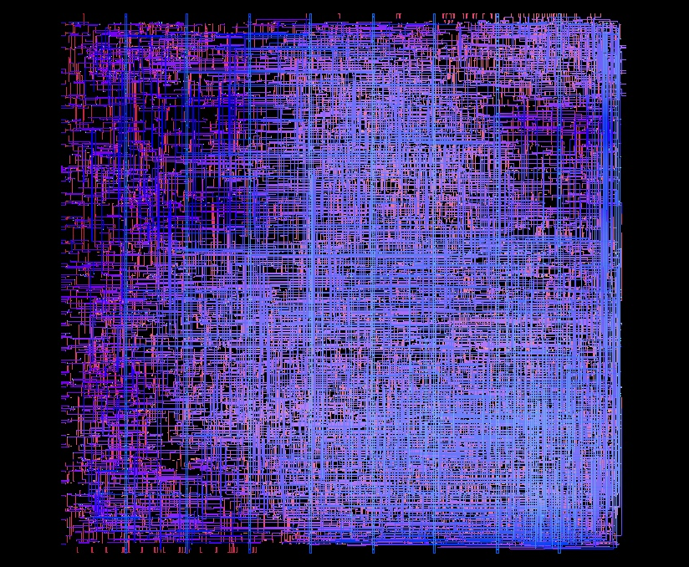
طراحی پردازنده 32 بیتی با معماری RISC-V
نام دانشجو: آروین دلاوری نام استاد کارآموزی: دکتر میرزاکوچکی
شرح فعالیت انجام شده و نتایج
ویژگی ها/مزایای فرآیند تولید
خلاصه کارآموزی
طراحی مدار ضرب کننده تقریبی با خطای قابل کنترل
بررسی ضرب کننده در الگوریتم پردازش تصویر و مقایسه نتیج با مقالات معتبر
طراحی و رسم بلوک دیاگرام پردازنده
طراحی پردازنده کامل به همراه ضرب کننده تقریبی با خطای قابل کنترل با استفاده از زبان توصیف سخت فزار Verilog
تست و شبیه سازی پردازنده با اجرای برنامه های مختلف به زبان اسمبلی
تطبیق پردازنده با کامپایلر استاندارد GCC برای اجرای برنامه به زبان C
طراحی و تولید یک نرم افزار کامل جهت اجرای برنامه کاربر به زبان C و اسمبلی روی پردازنده، منطبق با سیستم عامل های ویندوز و لینوکس
سنتز، چیدمان و رسم اتصالات نهایی جهت طراحی فیزیکی تراشه ریزپردازنده
محاسبات تقریبی، موضوع جدید و مورد بحثی در طراحی دیجیتال می‌باشد که هدف از بررسی و تحقیق در این زمینه، بهبود سرعت، مساحت و توان مصرفی طرح های دیجیتال مورد استفاده در واحد های پردازشگر می‌باشد. با جایگزینی واحد های محاسباتی تقریبی با میزان خطای منطقی و قابل قبول، به جای واحد های محاسباتی دقیق ما به مزایای دیگری مانند سرعت و یا توان مصرفی کمتر دست پیدا می‌کنیم. بعد از مطالعه مقالات متعدد و تحقیقات در رابطه با عملیات های ریاضی تقریبی که این روزه در پردازنده ها و واحد های پردازشگر هوش مصنوعی و پردازش تصویر استفاده می‌شود، ما اقدام به بهبود یکی از طرح های ارائه شده در مقاله ای بین المللی کردیم و حاصل آن طراحی ضرب کننده جدیدی شد که میزان خطای آن توسط کاربر قابل کنترل می‌باشد.
بعد از طراحی ضرب کننده، ما اقدام به طراحی یک پروسسور 32 بیتی با معماری RISC-V کردیم که از مزیای طراحی ماژولار، پایپلاین 5 مرحله ای و واحد کنترل غیر متمرکز بهره می‌برد که باعث دسترسی به فرکانس 250 مگاهرتزی در پردازنده شد که عدد قابل قبول و مناسبی برای پروسسور های مصرفی در پروژه های میکروکنترلری و سیستم های نهفته می‌باشد. در نهایت ضرب کننده تقریبی در معماری پردازنده طراحی شده، قرار گرفته شد و مورد استفاده قرار گرفت.
طراحی یک پردازنده 32 بیتی تحت معماری RISC-V قابل برنامه نویسی به زبان C و اسمبلی.
ویژگی ها: پردازنده دارای عملگر ضرب‌کننده تقریبی با خطای قابل تنظیم برای عملیات های پردازش تصویر و هوش مصنوعی
فرکانس کاری 250 مگاهرتز و قابل مقایسه با پردازنده های معروف و صنعتی ARM در درستهCortex M0، M3 و M4.
معرفی محل کارآموزی
پژوهشکده الکترونیک دانشگاه علم و صنعت ایران
آزمایشگاه طراحی مدار مجتمع دیجیتال
نوع فعالیت: طراحی، شبیه سازی و پیاده سازی مدار های مجتمع دیجیتال با استفاده از زبان های توصیف سخت افزار و برد های FPGA، با استفاده از نرم افزار های برنامه نویسی توصیف سخت افزار و سنتز مدار های دیجیتال
کاستی ها/ چالش های صنعتی موجود
1- کمبود منابع و مراجع آموزشی کامل و رایگان در زمینه طراحی پردازنده
2- عدم وجود بستر مناسب برای صنعت نیمه هادی و طراحی دیجیتال در کشور، در مرحله ساخت و تولید
3- عدم دسترسی به نرم افزار های تخصصی و صنعتی سنتز و تبدیل به مدار مجتمع فشرده
فرایندهای تولید در محل کارآموزی
1- طراحی پردازنده در سطح معماری و رسم بلوک دایگرام بعد از انجام مطالعات در زمینه معماری مورد نظر
2- برنامه نویسی RTL و شبیه سازی آن با استفاده از زبان توصیف سخت افزار Verilog
3- سنتز و تبدیل کد پردازنده به طرح فیزیکی تراشه با استفاده از ابزار های موجود برای انجام فرآیند RTL to GDSII
دستاوردها/پیشنهادها برای رفع چالش ها
1- تهیه نرم افزار های حرفه ای و صنعتی طراحی دیجیتال توسط دانشگاه ها
2- در نظر گرفتن آموزش های منطبق با تکنولوژی روز در زمینه طراحی دیجیتال در مراکز آموزش عالی
3- تهیه برد های FPGA و پردازشی نسل جدید
شکل 1 طرح فیزیکی پردازنده

